Slide 1
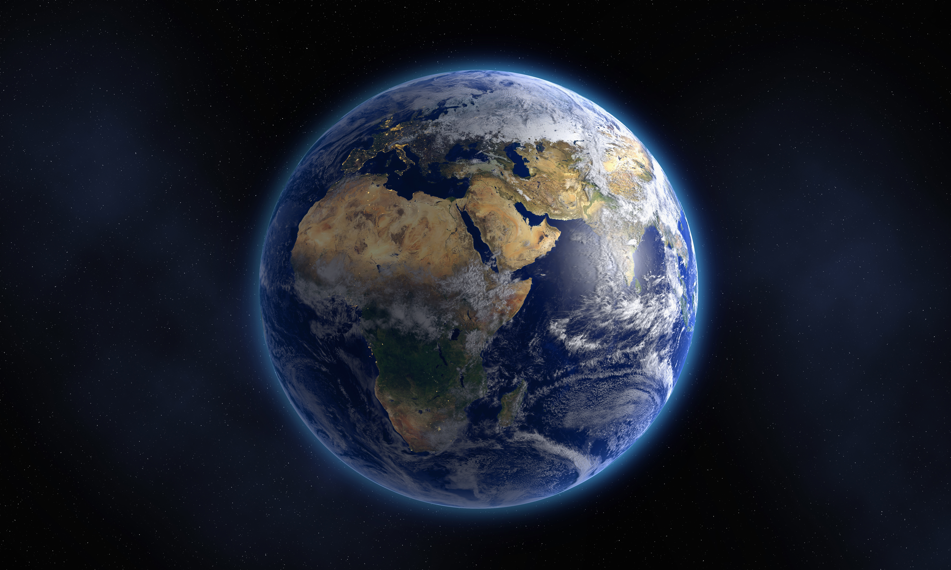
塑膠減量 推動零塑運動會
802:
3 姚瑞安 7梁家恩 11游竣閔 15韓華澧

Slide 2
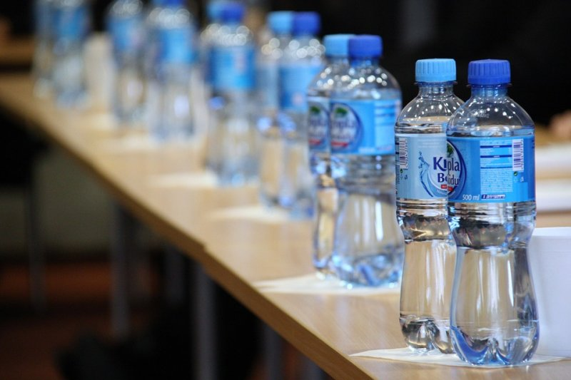
感受:
我們想改變人類對待大自然的方式,因為丟塑膠造成海洋中生物的傷害,也會害到人類自身的健康。

Slide 3
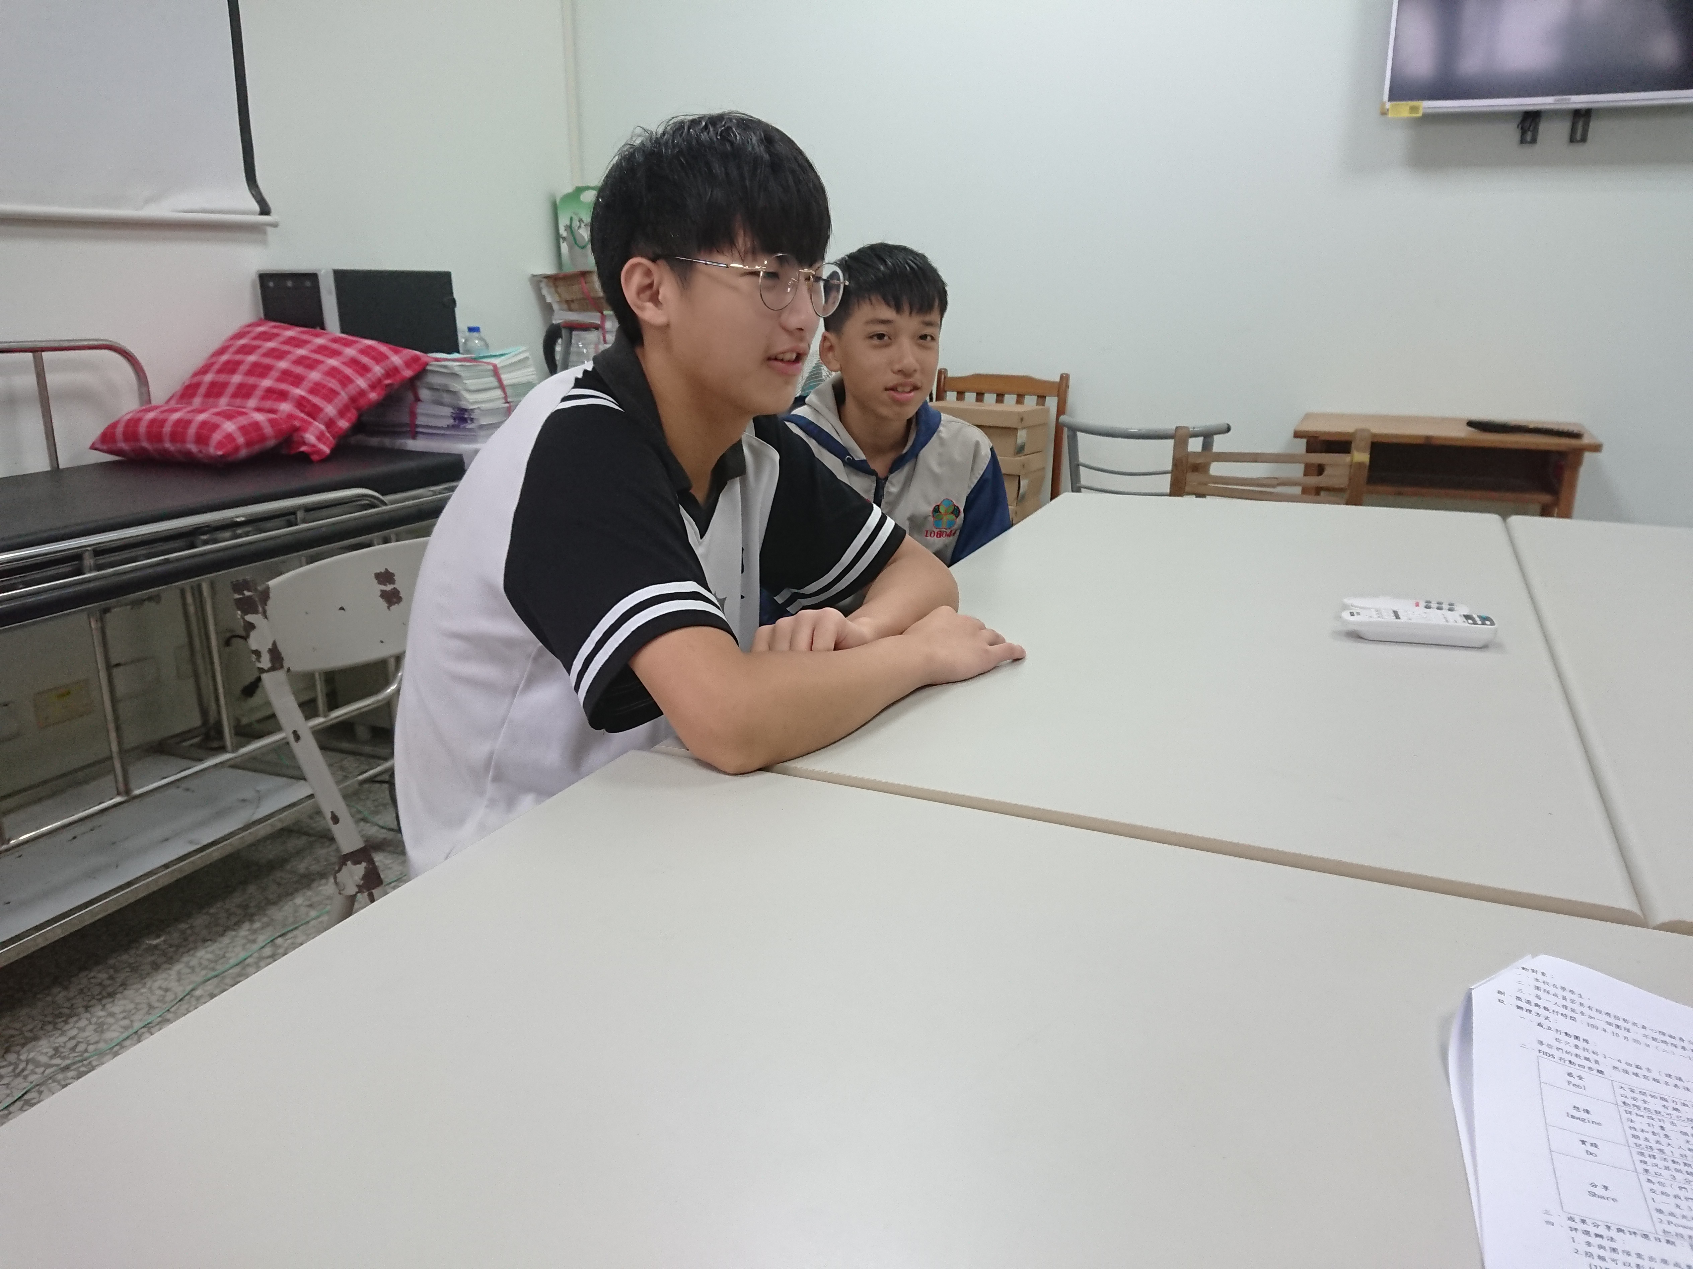
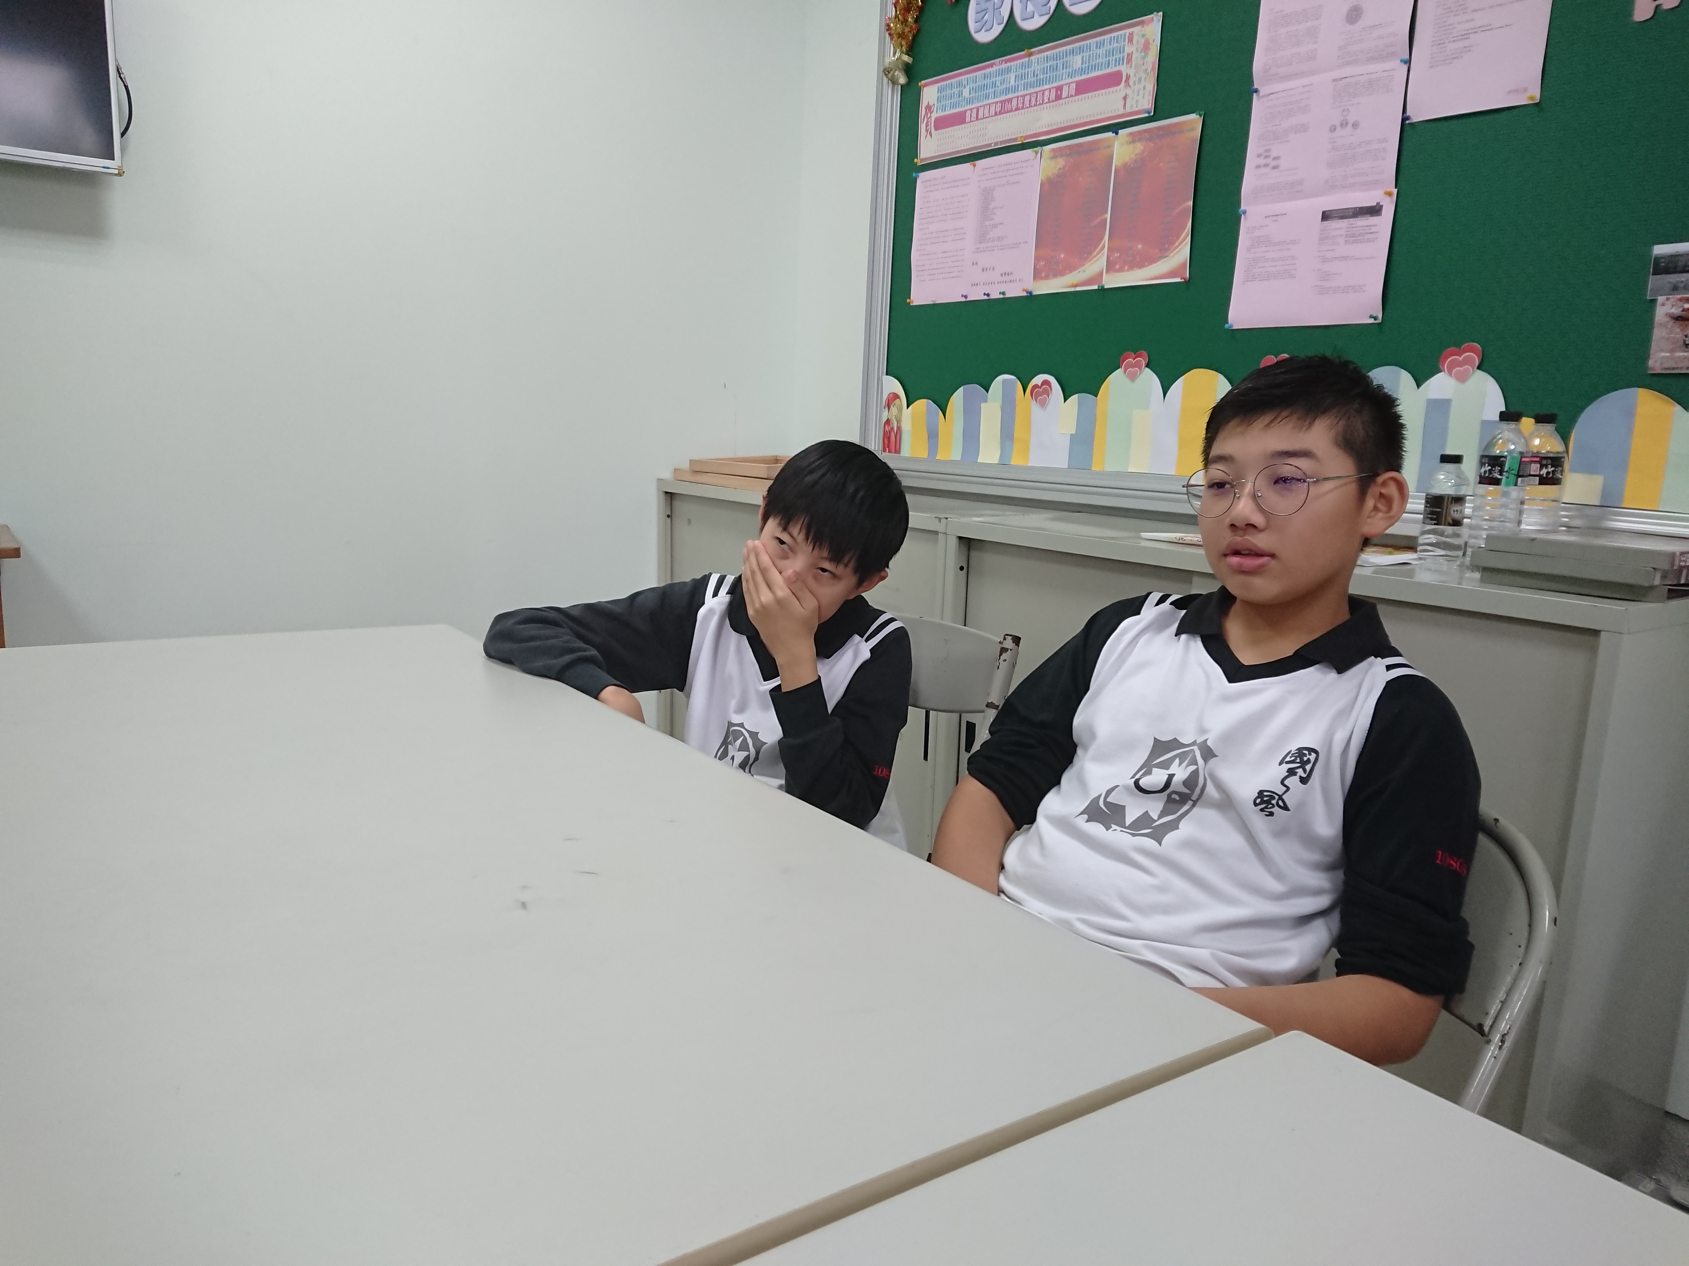

Slide 4
想像:
為了減少學校塑膠使用量,以下有幾個解決辦法:
1.在班際大隊接力比賽時,宣傳塑膠製品減量觀念。
2.將寶特瓶的價格調漲,降低購買數量。
3.將回收寶特瓶再利用。

Slide 5
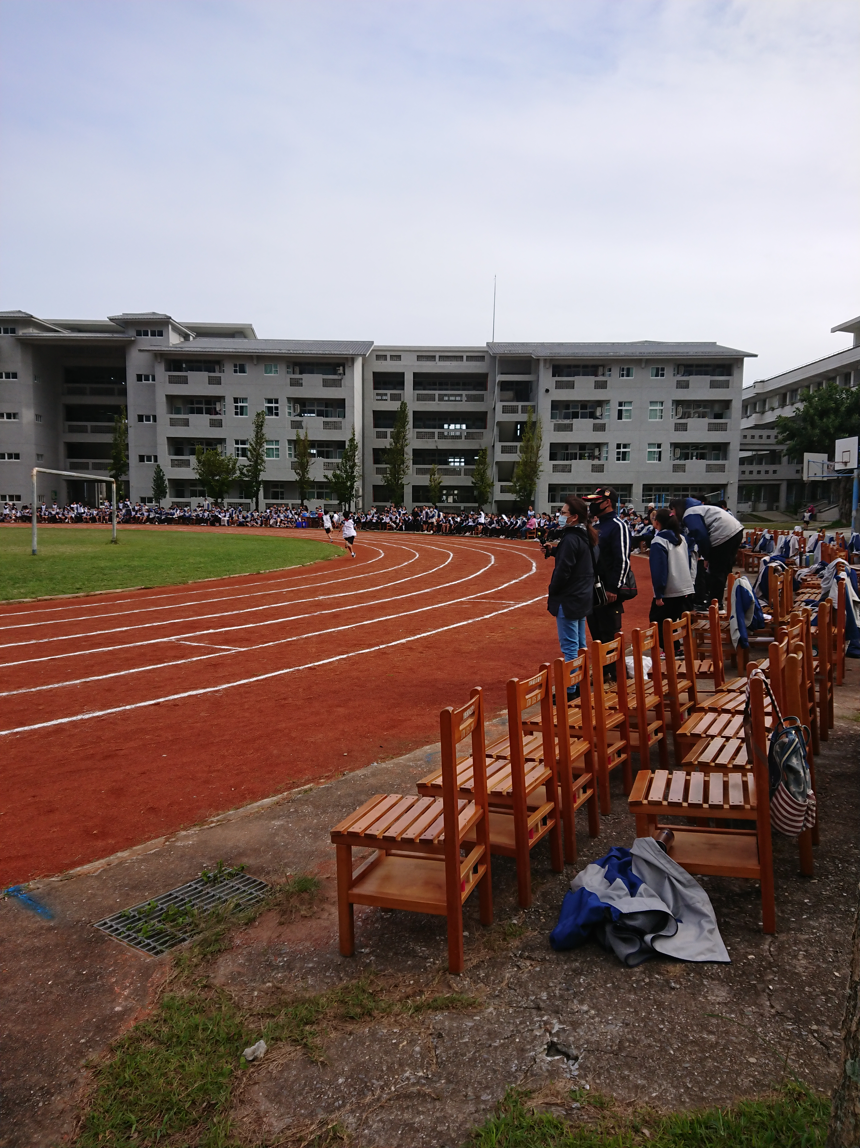
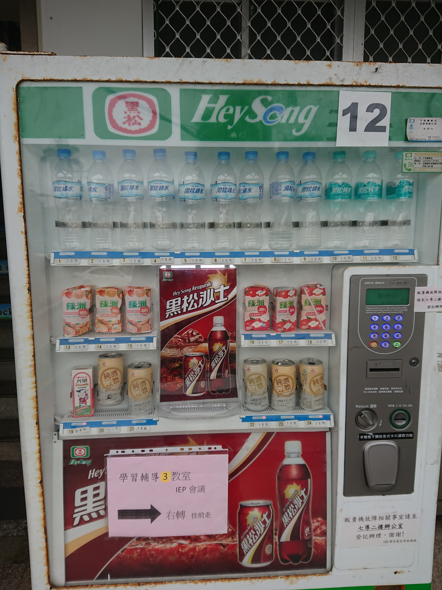

Slide 6
實踐:
1.利用午休時間,進行討論,發表自己的意見。
2.準備影片與海報,透過播放使同學觀看,進一步了解愛惜環境的重要。
3.在大隊接力比賽時,提醒各位同學減塑愛地球的必要。

Slide 7
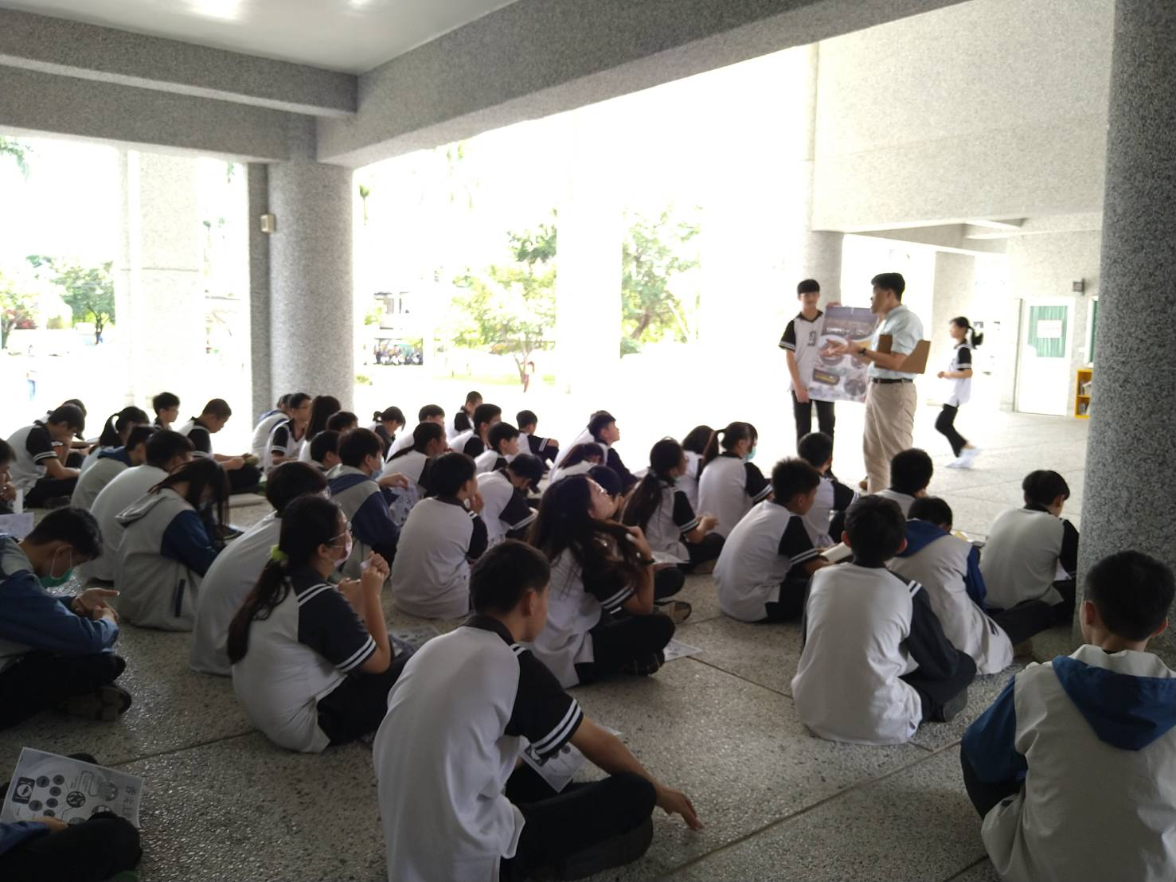
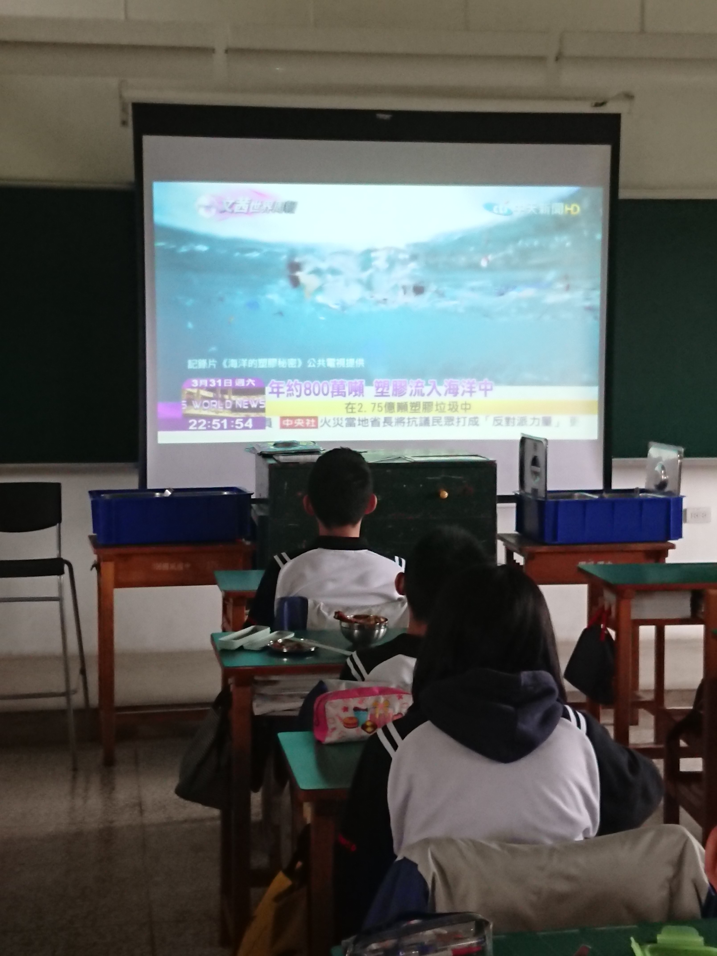

Slide 9
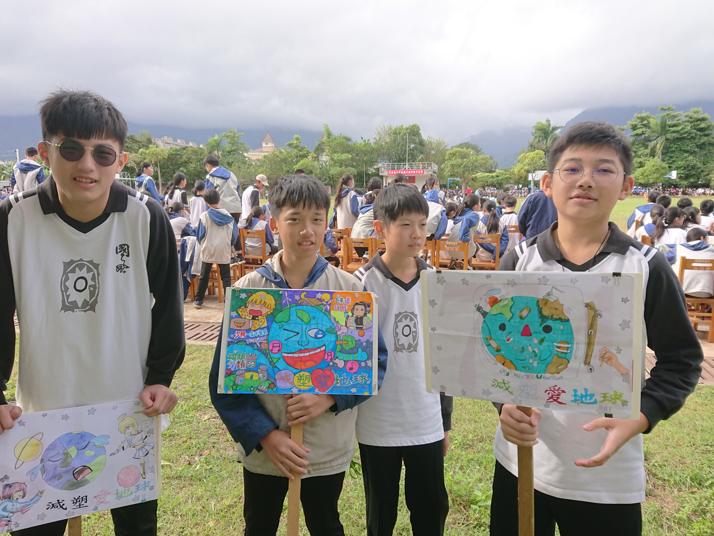
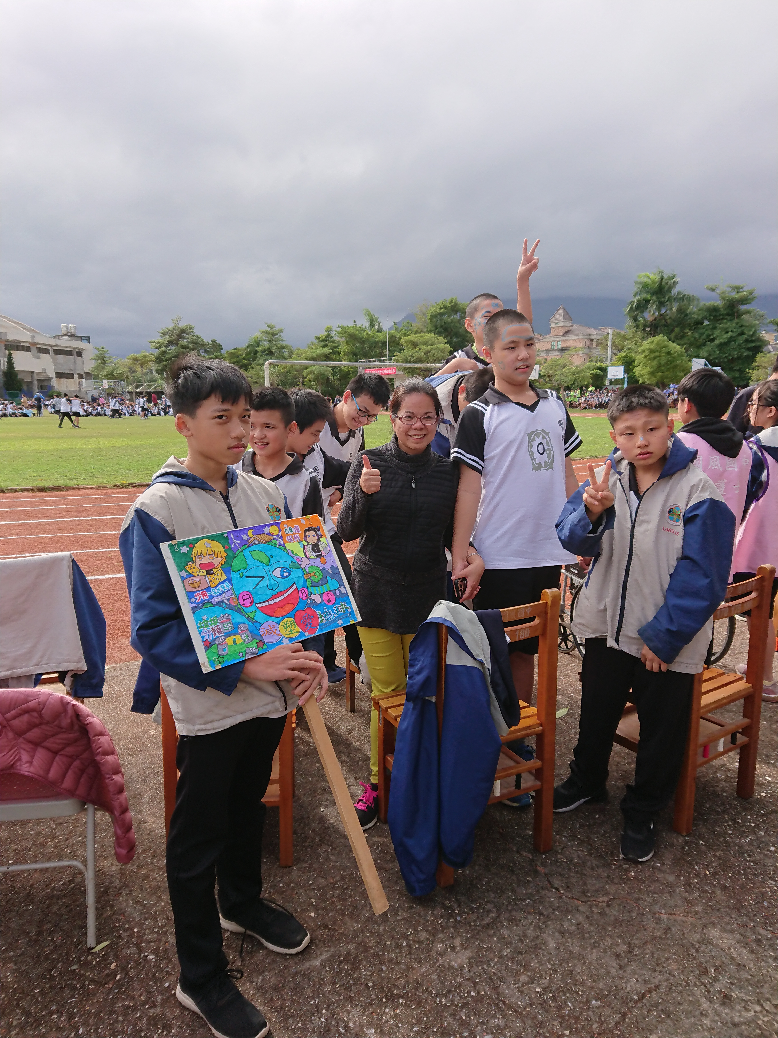

Slide 10
分享:
藉由DFC的相關課程及影片和｢減塑愛地球｣手舉牌,讓同學進一步了解並且一目了然。透過諸多的引導和宣傳也讓同學使用塑膠製品的行為做改變且願意配合。

Slide 11
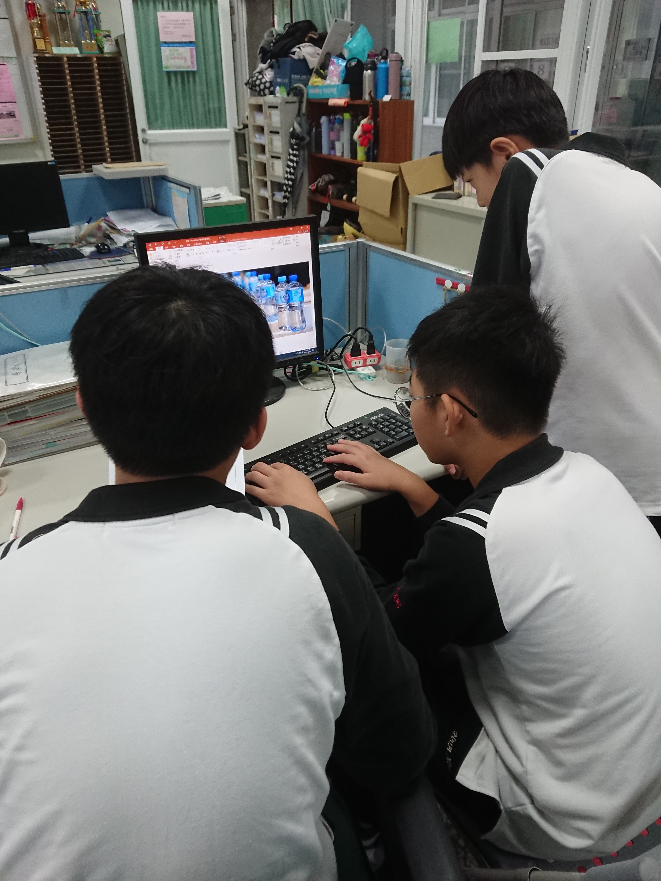

Slide 12
感謝聆聽

